Slide 1
Команда «SpaceZ»
ПОЛЕТ КОСМИЧЕСКОГО КОРАБЛЯ «ВОСХОД-1»
1

Slide 2
НАША КОМАНДА
Торосян Давид
Кудуретов Мисир
тимлид, физик, программист
сбор данных и информации для проекта
Писанко Сергей
Старыгина Алиса
математик, технический специалист, KSP
создатель презентации и отчета
2

Slide 3
ЦЕЛИ И ЗАДАЧИ
Цель:
Разработка и практическая реализация в среде KSP программного автопилота на языке Python, способного автоматизировать ключевые этапы космического полета корабля Восход 1: запуск, выведение на орбиту и посадку.
Задачи:
Настройка симуляционной среды и создание базового интерфейса управления.
Разработка и программирование алгоритма автоматического выведения на орбиту.
Создание системы автоматического управления для спуска и посадки.
Верификация модели, анализ данных и подведение итогов
3

Slide 4
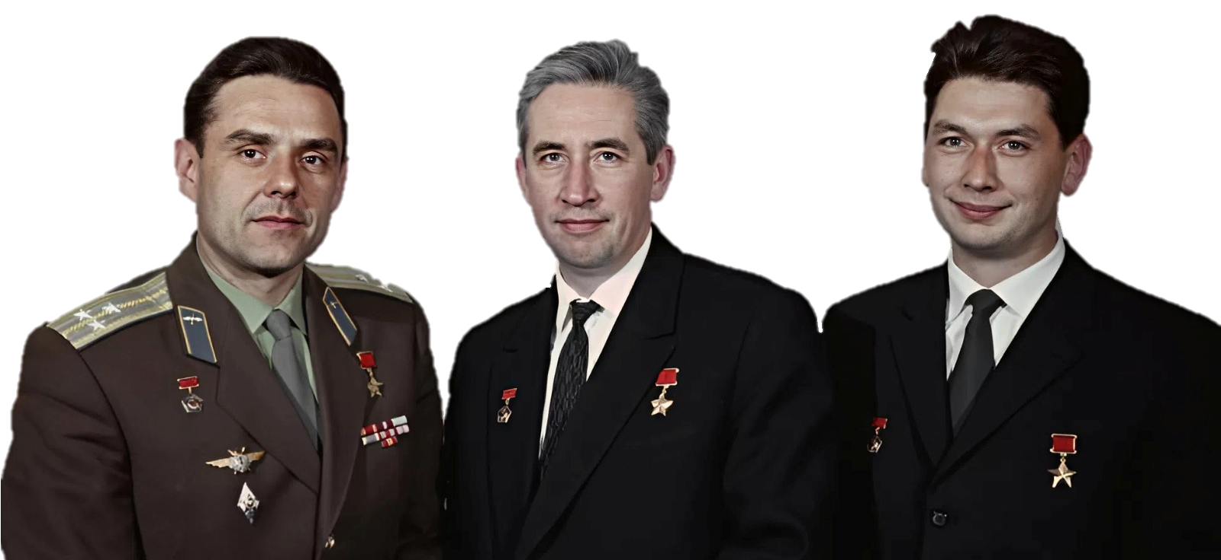
ОПИСАНИЕ РЕАЛЬНОГО ЗАПУСКА
Прорыв к командной работе был осуществлён советским кораблём «Восход-1» (1964). Впервые в мире на орбиту был выведен многоместный экипаж из трёх специалистов: командира - Владимира Комарова, научного сотрудника-космонавта - Константина Феоктистова, врача-космонавта - Бориса Егорова. Позывной членов экипажа - «Рубин».
Этот полёт, осуществлённый без индивидуальных скафандров, доказал возможность эффективной групповой работы в космосе и стал первым шагом к созданию орбитальных станций.
4

Slide 5
ФИЗИЧЕСКАЯ МОДЕЛЬ
1. Плоское движение — полёт происходит в вертикальной плоскости xOy
2. Пренебрежение вращением Земли — нет центробежных и кориолисовых сил
3. Пренебрежение кривизной Земли — плоская поверхность
4. Модель материальной точки — ракета рассматривается как точка с сосредоточенной массой m, пренебрегается:
Размерами и формой корпуса (кроме площади для расчёта сопротивления)
Распределением масс (центром масс, моментами инерции)
Вращательным движением вокруг центра масс
Деформациями конструкции
5. Жёсткое тело в поступательном движении — все точки ракеты движутся с одинаковой скоростью и ускорением
5

Slide 6


МАТЕМАТИЧЕСКАЯ МОДЕЛЬ
1
2
Формула Циолковского
Сила лобового сопротивления
$$V=I∗ln\frac{m_{0}}{m_{1}}$$
$$F=C_{F}\frac{pV^{2}}{2}S$$
6

Slide 7




МАТЕМАТИЧЕСКАЯ МОДЕЛЬ
3
4
Сила тяги двигателя
Зависимость давления от высоты
$$P=P_{n}−Sa∗p_{a}$$
$$p\left(h\right)=p_{0}∗e^{−h/H}$$
5
6
Гравитационное ускорение
Второй закон Ньютона
$$g\left(h\right)=\frac{GM}{{(r+h)}^{2}}$$
$$ma=P−F−mg$$
7

Slide 8




МАТЕМАТИЧЕСКАЯ МОДЕЛЬ
7
8
Второй закон Ньютона в проекциях на Ох и Оу
Полное ускорение
$$\left\{\begin{aligned}{ma}_{x}=P_{x}−F_{x} \\ {ma}_{y}=P_{x}−F_{y}−mg\end{aligned}\right.$$
$$a=\sqrt{a_{x}^{2}+a_{y}^{2}}$$
9
10
Зависимость скорости и высоты от времени
Секундный расход топлива
$$v\left(t+∆t\right)=v\left(t\right)+a\left(t\right)∗∆t$$
$$h\left(t+∆t\right)=h\left(t\right)+v\left(t\right)∗sinθ\left(t\right)∗∆t$$
$$k=\frac{M_{1}−M_{2}}{t }$$
8

Slide 9

МАТЕМАТИЧЕСКАЯ МОДЕЛЬ
11
С помощью приведенных формул, мы разработали программу на Python, которая считает скорость и высоту до 225 секунды симуляции полета (момент выведения ракеты на орбиту в KSP).
Результатом ее работы стало два графика. Сравним их с полученными из KSP.
Уравнение расхода массы
$$m\left(t\right)=M_{1}−kt$$
9

Slide 10
БЮДЖЕТ ΔV
Так как мы имеем удельный импульс двигателя в секундах, то в формуле Циолковского нужно добавить множитель g, для связи с физической скоростью истечения газов.
Теперь рассчитаем ΔV для каждой ступени, взяв средневзвешенное значение I для каждой ступени:
ΔV₁ = 285 × 9.8 × ln(298400 / 124800) = 2437 м/с
ΔV₂ = 315 × 9.8 × ln(124800 / 30400) = 4362 м/с
ΔV₃ = 340 × 9.8 × ln(30400 / 5900) = 5 463 м/с
Суммарное ΔV = 12 262 м/c
Но для выхода на орбиту в KSP требуется примерно 2300 м/c (из графиков ниже), при этом сбрасывается только 1 ступень и тратится часть топлива из второй, но даже ΔV₁ > 2300 м/c, значит нам точно хватит бюджета ΔV для выхода на орбиту в KSP
10

Slide 11
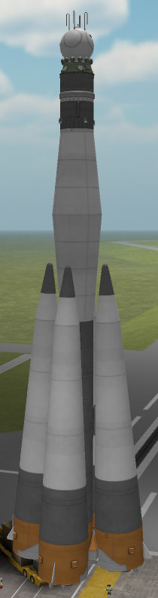
СОСТАВ РАКЕТЫ
Двигатели РД-0109А
Командный отсек и капсула Andromeda
5 баков окислителя (жидкого кислорода)
5 баков горючего (керосина)
Двигатель РД-108 (между остальными)
4 Двигатели РД-107
11

Slide 12
МАССА И TWR
Итоговая масса
Стартовая масса ракеты составляет 298 400кг. Это значение используется для расчета тяговооруженности (TWR)
Тяговооруженность (TWR)
TWR = 1,37 , что обеспечивает достаточную тягу для старта с Земли и атмосферного полета
12

Slide 13
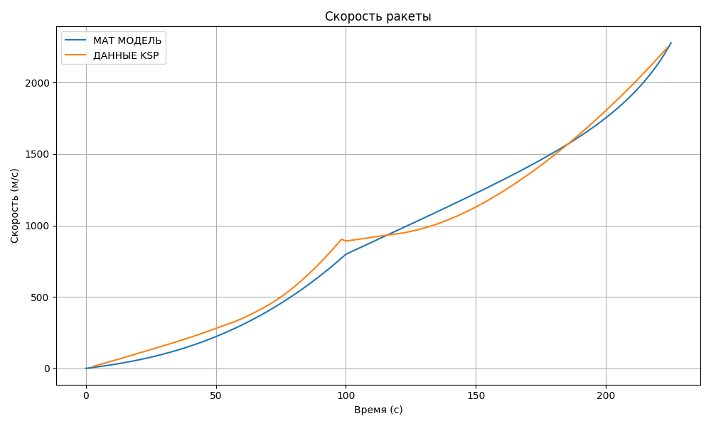
ЗАВИСИМОСТЬ СКОРОСТИ ОТ ВРЕМЕНИ
Математическая модель
На старте скорость растет почти линейно, затем наклон кривой меняется из-за уменьшения массы, разрежения атмосферы и изменения угла тангажа
Данные KSP
Форма графика в общем повторяет модель.
Участки разгона и максимальная скорость совпадают.
Резкий перегиб чуть раньше 100 секунды происходит из-за отделения 1 ступени
13

Slide 14
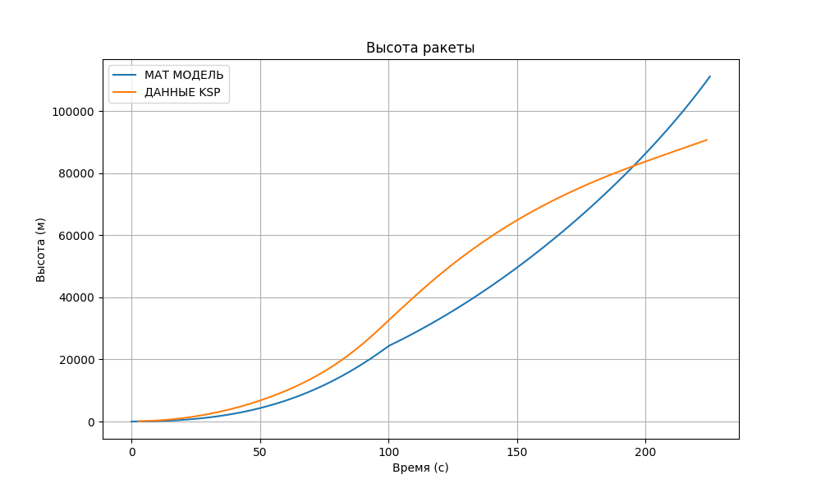
ГРАФИКИ ВЫСОТЫ ОТ ВРЕМЕНИ
Математическая модель
Можно наблюдать плавный, монотонный рост высоты в начале. Далее темп роста слегка снижается из-за перехода к более горизонтальному полету и разрежения атмосферы
Данные KSP
Общая форма кривой практически совпадает. Достигается сопоставимая высота за близкое время. Небольшое отклонение от модели наблюдается из-за особенностей физического движка игры
14

Slide 15

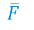

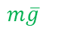

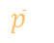
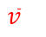

РИСУНОК ДЕЙСТВИЯ СИЛ НА РАКЕТУ
$$\overline{p}$$
$$y$$
$$\overline{v}$$
$$θ$$
$$\overline{F}$$
$$m\overline{g}$$
15
$$0$$
$$x$$

Slide 16





СТЕК ИСПОЛЬЗУЕМЫХ ТЕХНОЛОГИЙ
PYTHON
KRPC
VSCODE
KSP
MATPLOTLIB
16

Slide 17
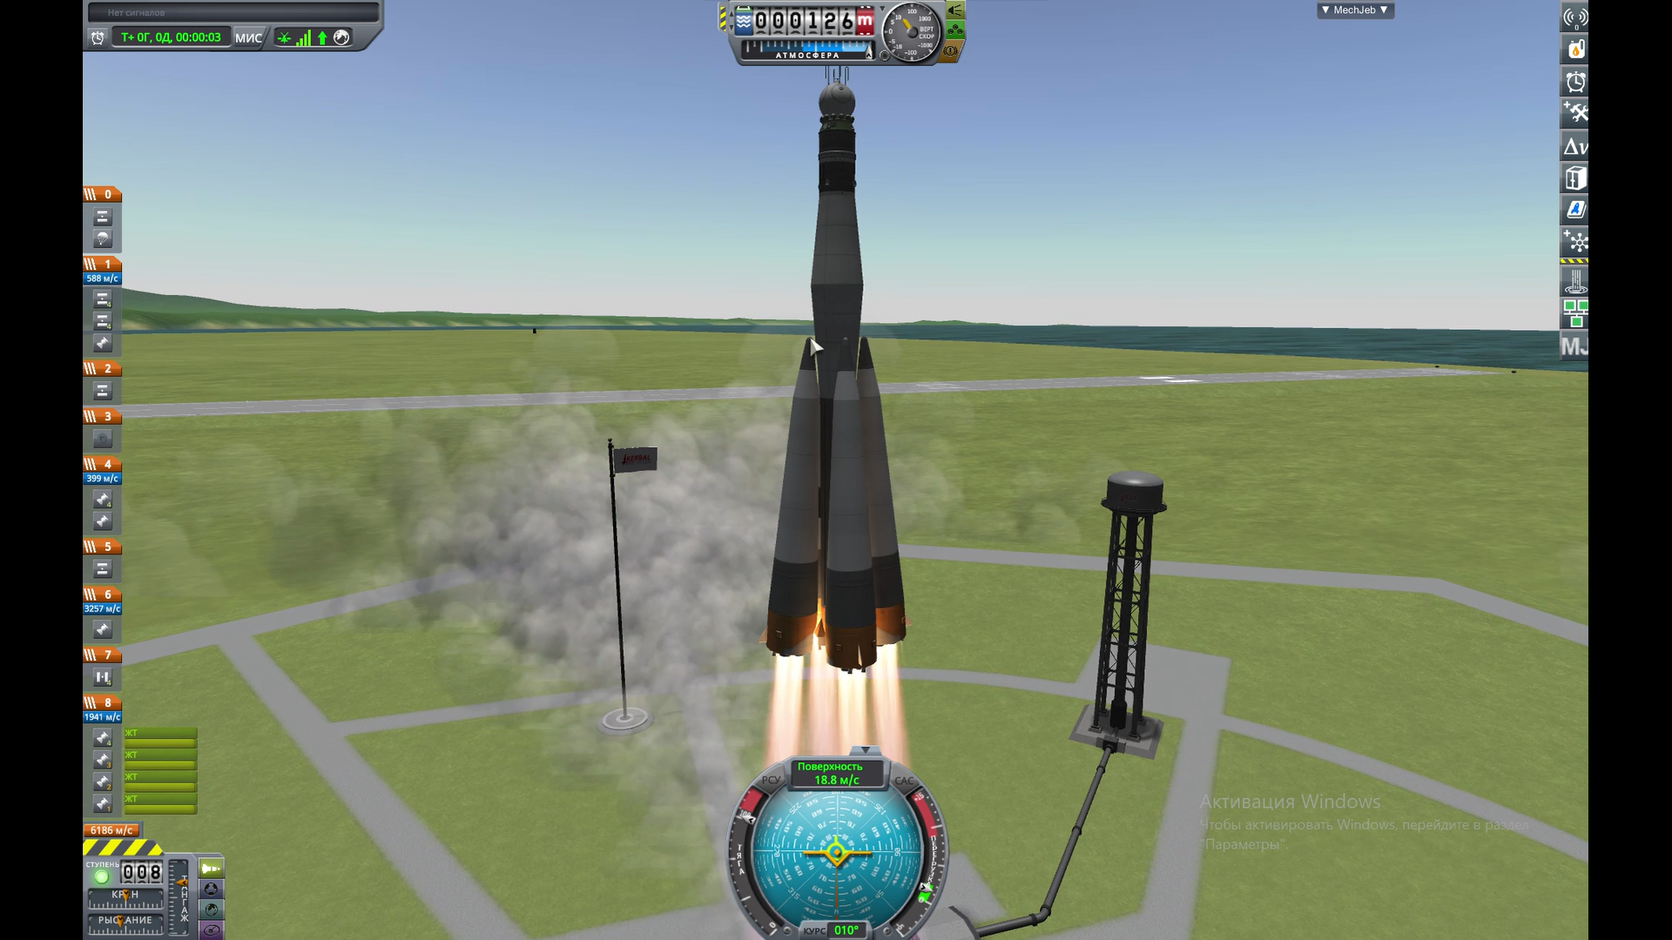
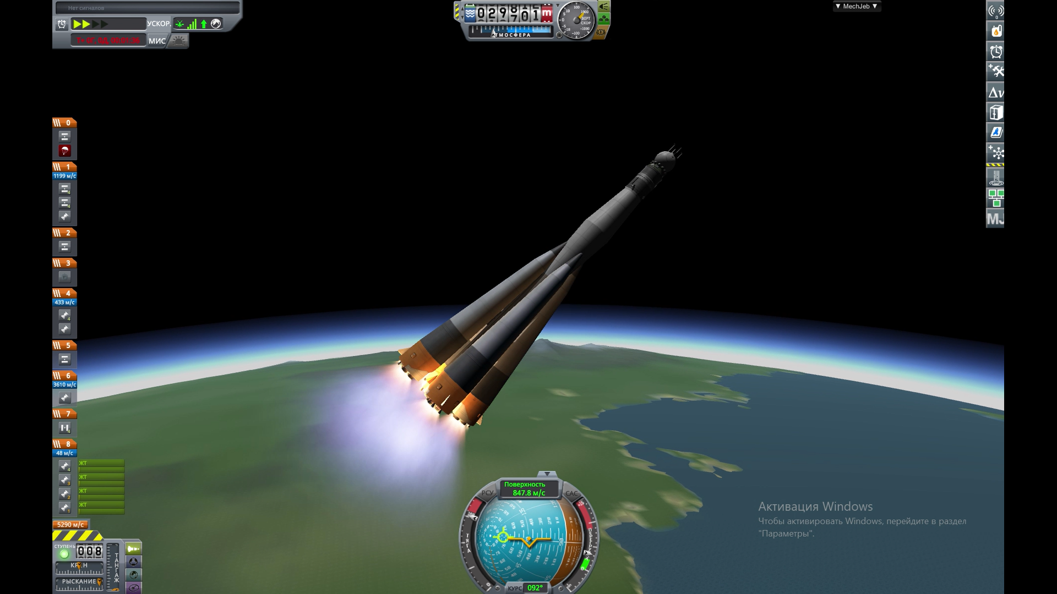
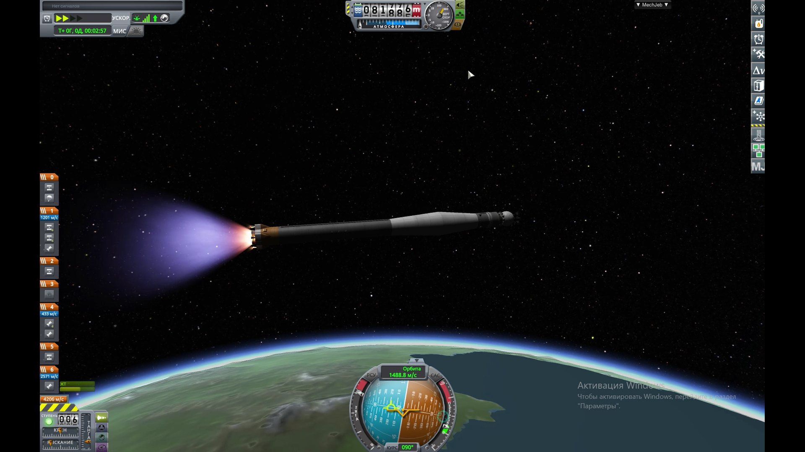
ПРОЦЕСС ЗАПУСКА РАКЕТЫ
17

Slide 18
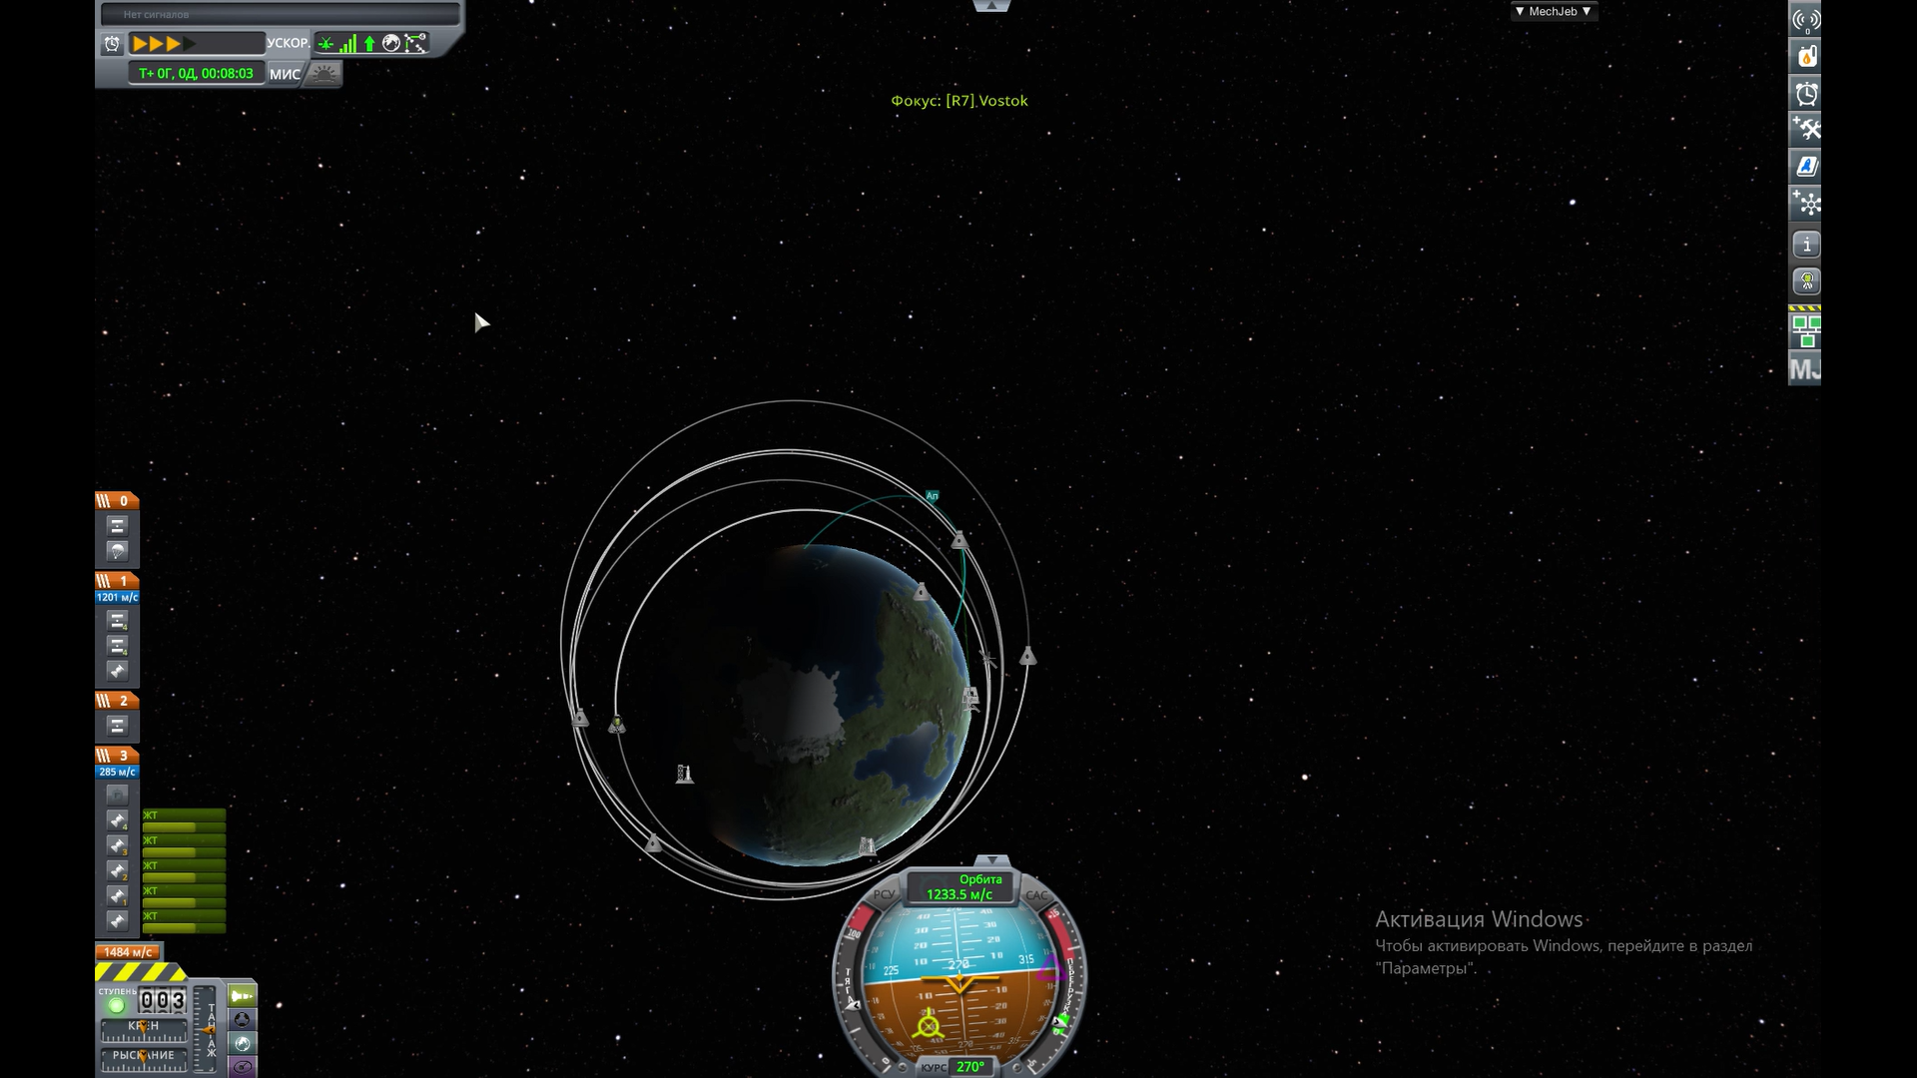
ВЫВОД НА ОРБИТУ
18

Slide 19
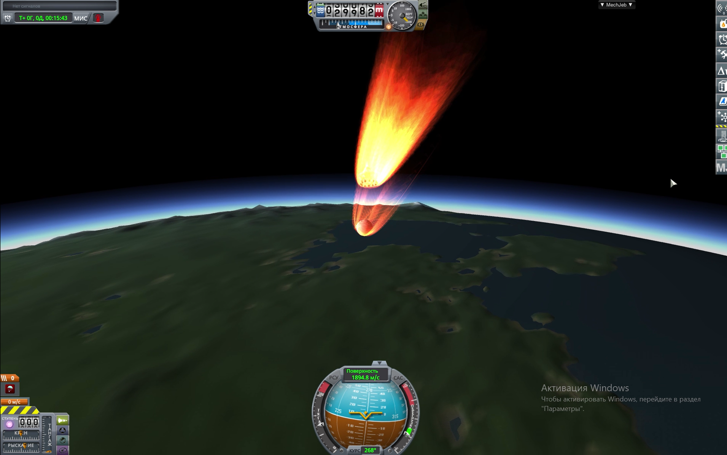
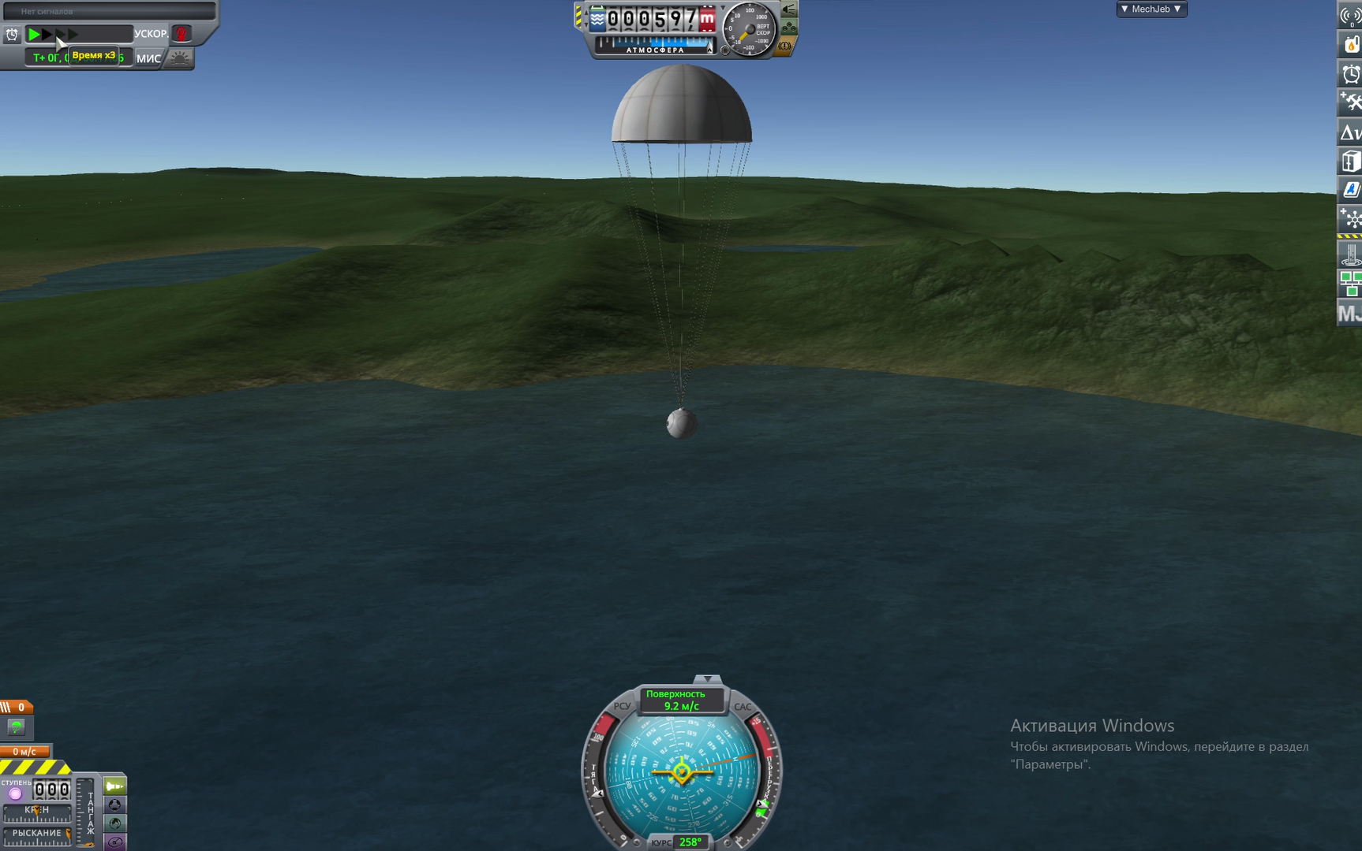
ПРИЗЕМЛЕНИЕ
19

Slide 20
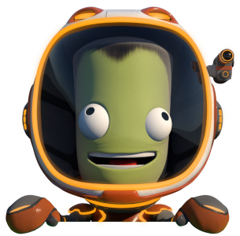
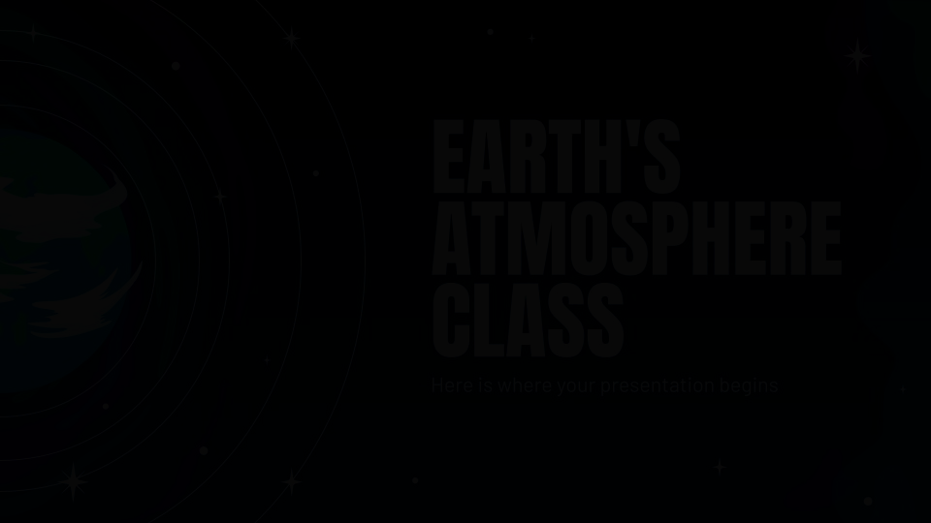

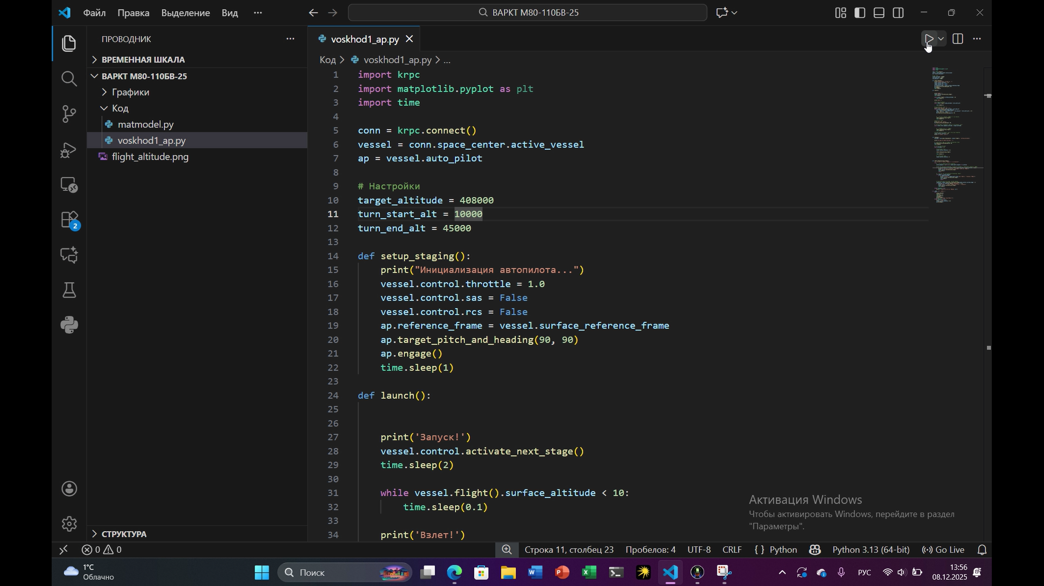
ПРОГРАММНАЯ РЕАЛИЗАЦИЯ
Программная реализация доступна по ссылке:
https://github.com/DavaToros/SpaceZ
20

Slide 21
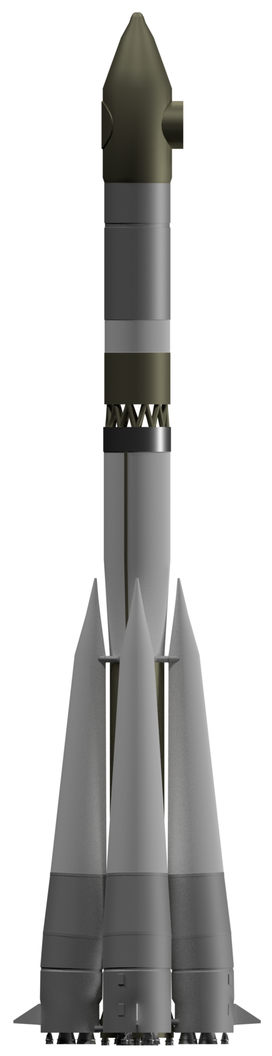
ИТОГИ
Поставленная цель была достигнута
Разработан и практически реализован в среде Kerbal Space Program программный автопилот на языке Python, способный автоматизировать ключевые этапы космического полёта – от старта до мягкой посадки. Все сформулированные задачи проекта были последовательно решены, что подтверждается следующими результатами.
Общий итог
Проект продемонстрировал, что принципы орбитальной механики могут быть эффективно инкапсулированы в программные алгоритмы для управления виртуальным космическим аппаратом. Разработанный автопилот является
практическим доказательством работоспособности математической модели, лежащей в его основе. Несмотря на работу в упрощенной, но физически достоверной среде KSP, проект решает актуальные инженерные задачи: автоматизацию, динамическое управление и обработку данных в реальном времени.
21

